Slide 1
レポートーク

Slide 2
カラー定義
変数名 | 役割 | LightMode |  | DarkMode
 |  | 色見本 | カラーコード | 色見本 | カラーコード
tabColor | ・TabViewの背景色 ・基本の背景色 |  | #FFFFFF |  | #141414
backColor | ・(基本の背景色) |  | #F5F5F5 |  | #000000
buttonTextColor | ・ボタンのテキスト色 |  | #FFFFFF |  | #000000
buttonBackColor | ・ボタンの背景色 |  | #00053A |  | #00BFFF
fieldBackColor | ・テキストフィールドの背景色 |  | #F5F5F5 |  | #666666
roomBackColor | ・メッセージViewの背景色 |  | #F0F8FF |  | #1F2131
sendMessageColor | ・自身のメッセージ色 |  | #41B6E5 |  | #277CEB
receivedMessageColor | ・メンバーのメッセージ色 |  | #E6E6E6 |  | #5E5E5E
secondary | ・補足説明テキスト ・メッセージの日付表示
Notes:
カンペサンプル

Slide 3
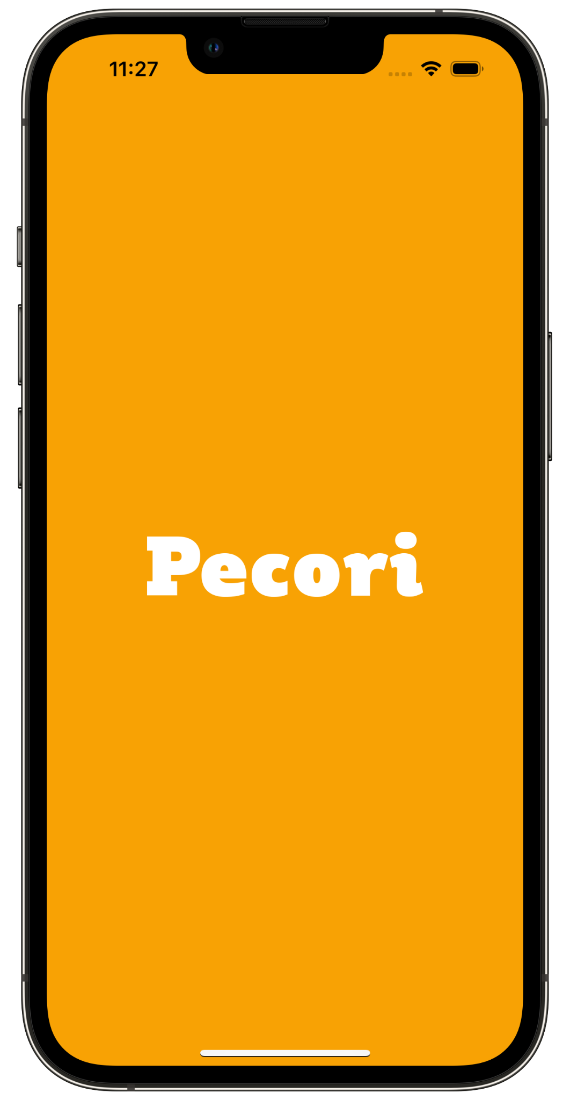
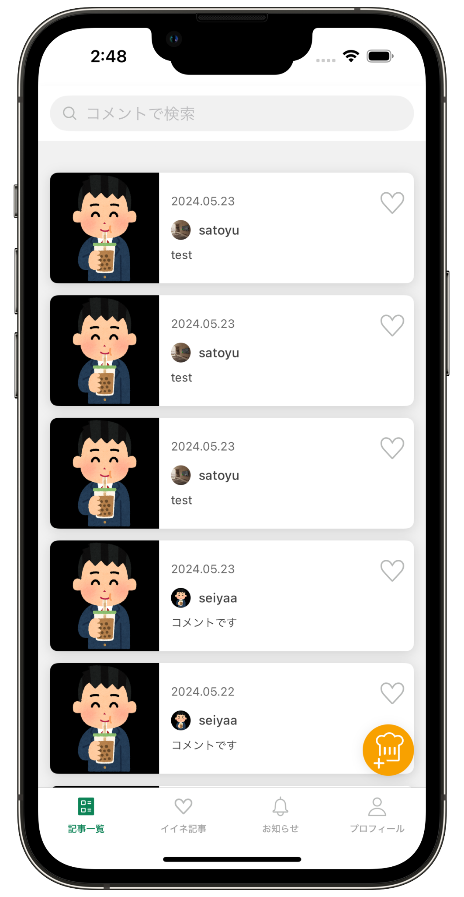
開発アプリ 「 Pecori 」
“ 食べる ” をもっと楽しく!
アプリを通じてお気に入りの
“ 食べもの ” を世界中の人々と
気軽に分かちあえるアプリ
Notes:
カンペサンプル

Slide 4
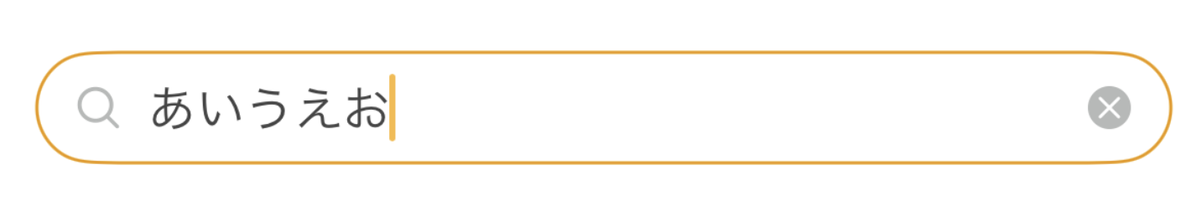
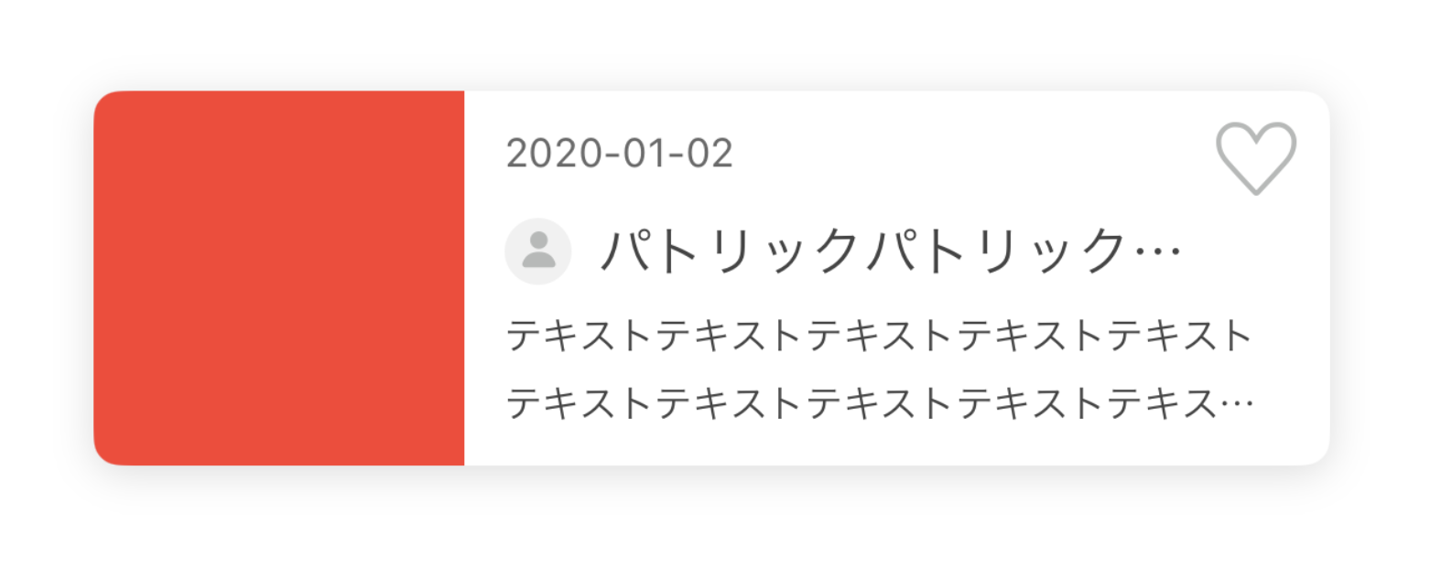
5日間の進捗
#1 検索フォームの作成
#2 記事カードの作成
#3 記事一覧を表示するUIの構成
#4 記事一覧取得API実行
#5 取得結果をViewに反映
Notes:
カンペサンプル

Slide 5



5日間の振り返り - 学んだこと -
GitLabの使い方
APIの取得方法
async/awaitの実装
Notes:
カンペサンプル

Slide 6
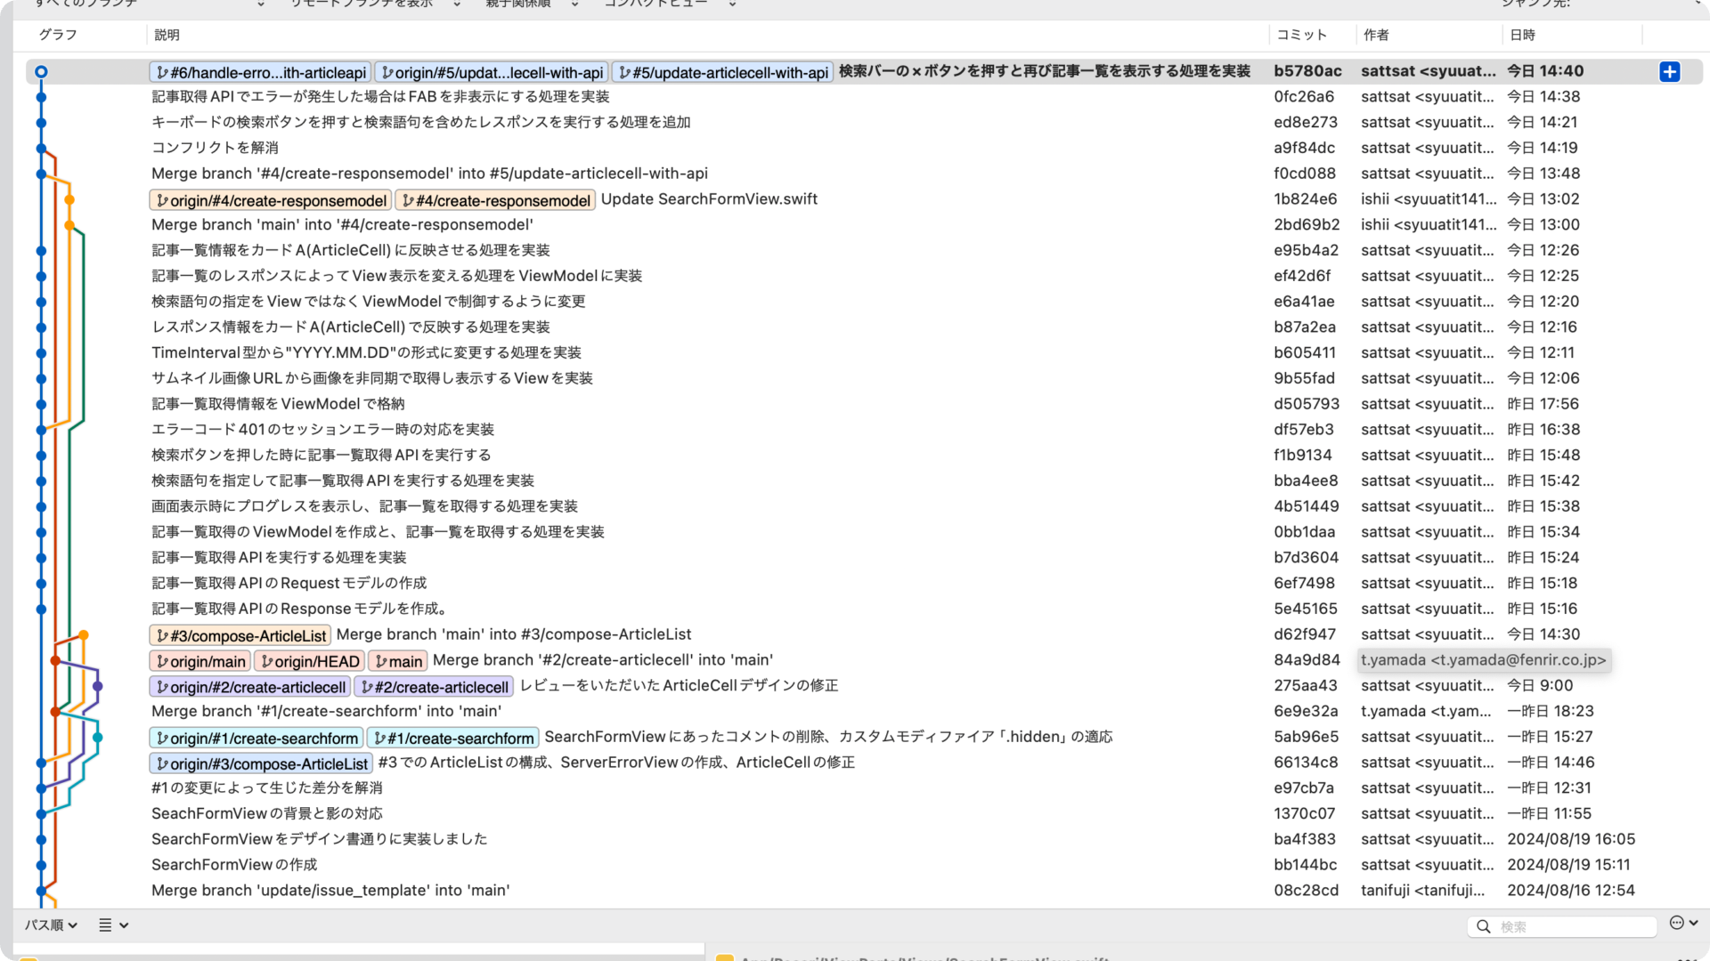
GitLabの使い方
・コミットの重要性
実装をこまめにコミットすることで、進捗の確認、トラブル防止につながる。
・Sourcetreeの活用
コマンドで制御するより
簡単で操作しやすい。
Notes:
カンペサンプル

Slide 7

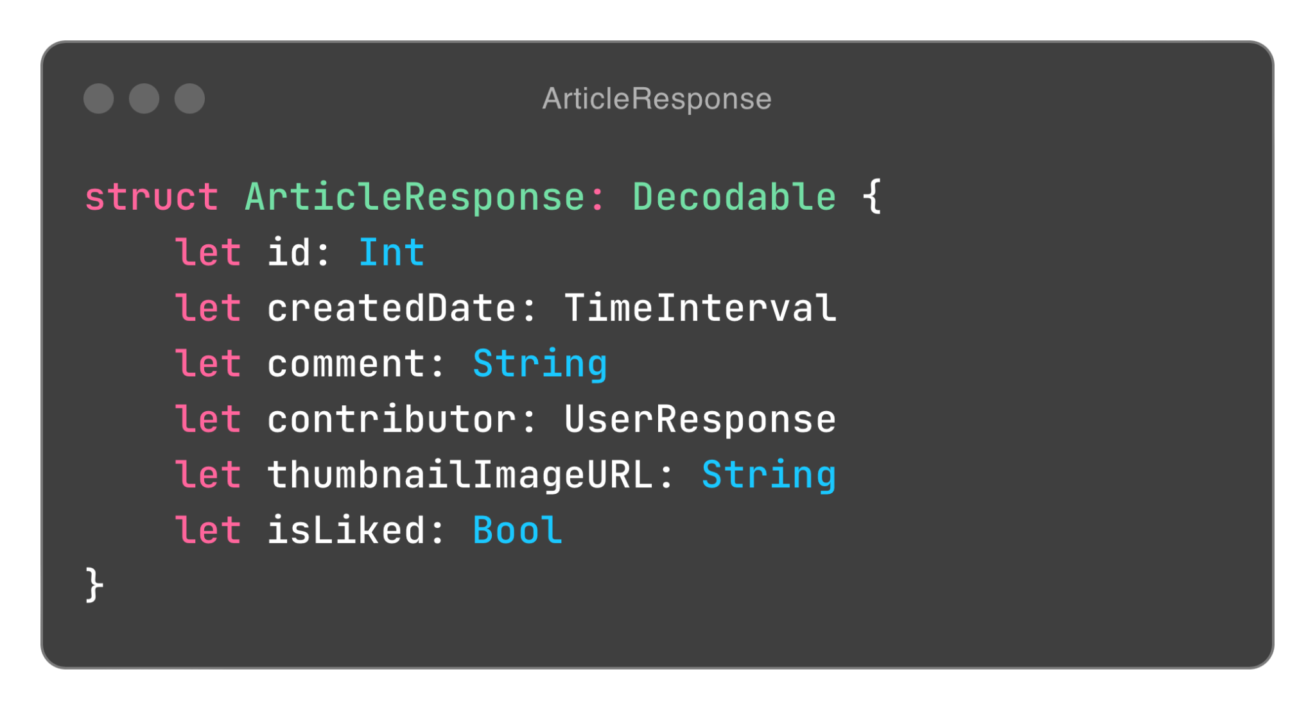
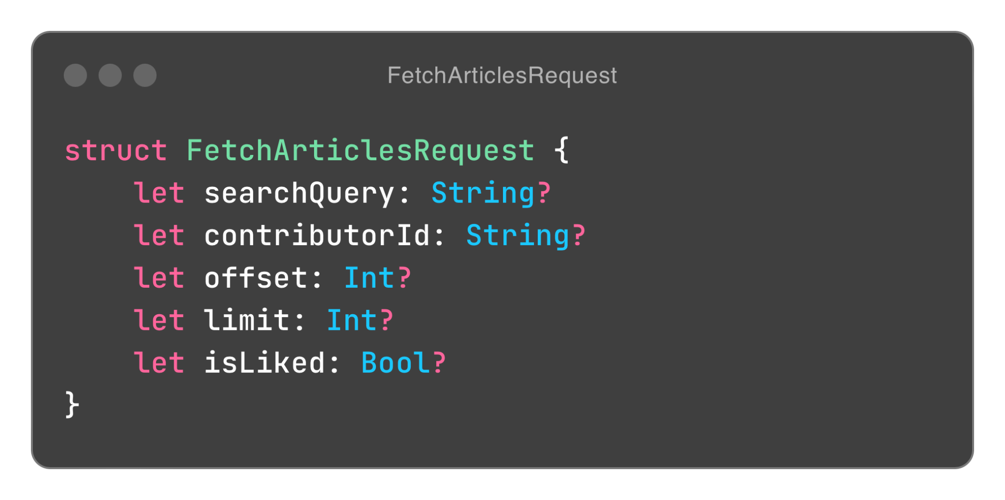
APIの取得方法
・Request ➡️ JSON ➡️ Response
➡️
➡️
API仕様書の理解
GETとPOSTでの呼び出し方の違い
検索語句などのパラメーターを付与させたリクエスト
Notes:
デコード

Slide 8
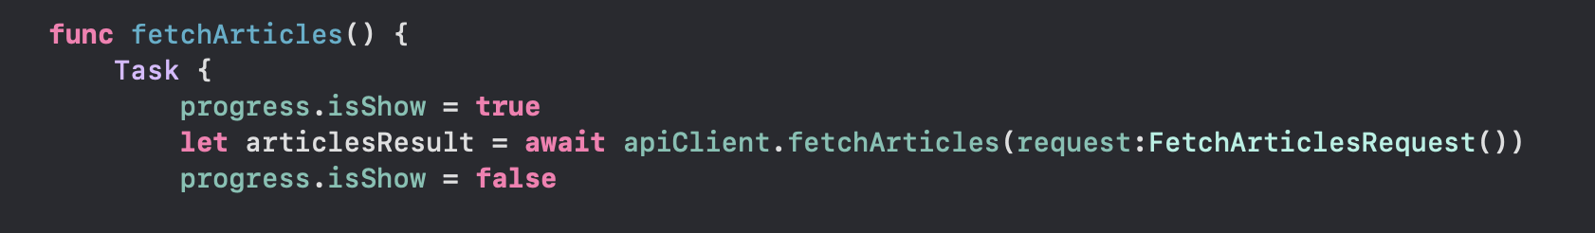
async/awaitの実装
・Result型で返却
成功か失敗の2通りでreturnできる
・await処理
データの取得中はローディングViewの表示
Notes:
カンペサンプル

Slide 9
制作物の自己評価
できたこと
・指示書通りのレイアウト構成
・APIをSwift上で扱う方法
あと1歩. . .
・コードの保守性や拡張性（重複要素や非効率コード）
・Git トラブル時の状況把握
Notes:
カンペサンプル

Slide 10
インターンシップの感想
・プロジェクトのディレクトリ構成、コードの書き方など、
全てが参考になった。
・Gitの使い方を理解することができた。
チーム開発のイメージを掴むことができた。
毎日良い雰囲気で、とても楽しかったです！！！
Notes:
カンペサンプル

Slide 11
ご清聴ありがとうございました

